Slide 1
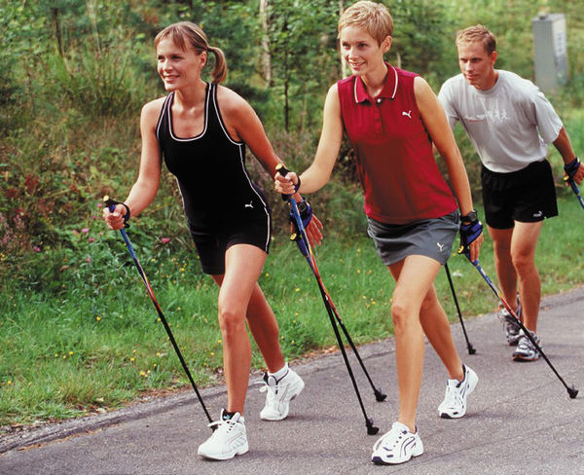
КАБИНЕТ ЗДОРОВОГО СТУДЕНТА

Slide 2
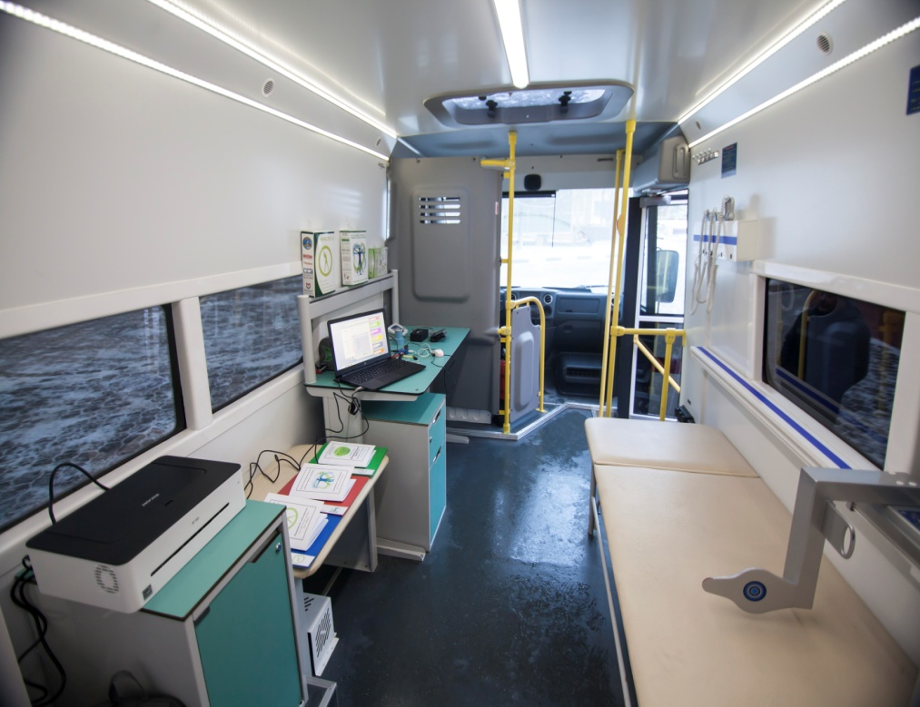
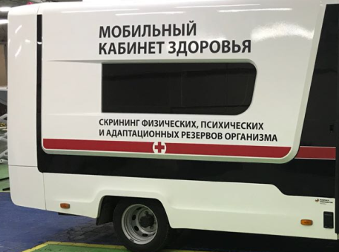
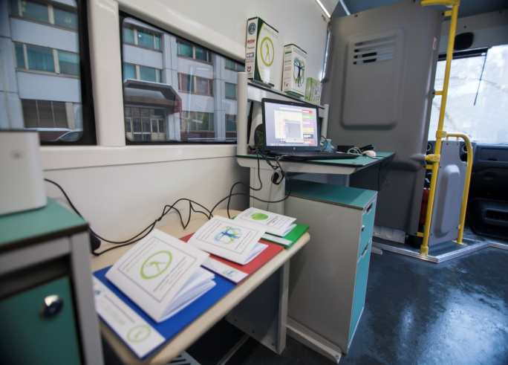
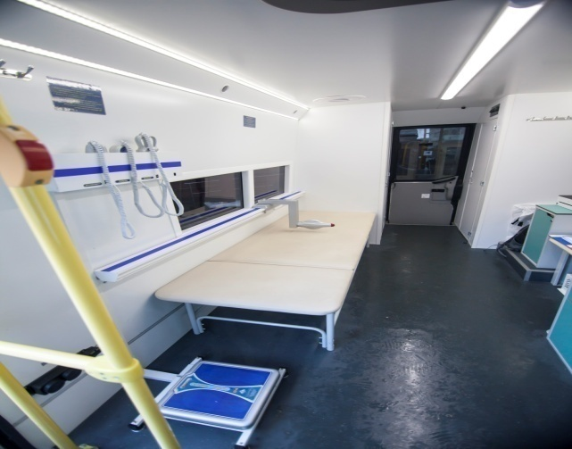
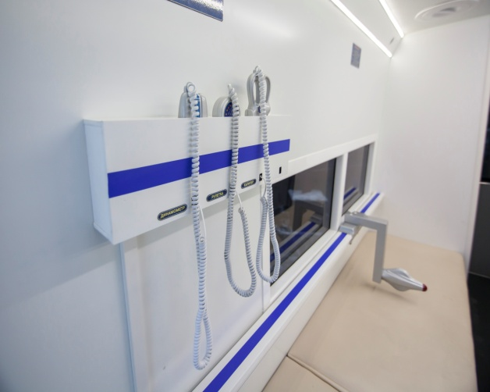
КОНЦЕПЦИЯ КАБИНЕТА

Slide 4
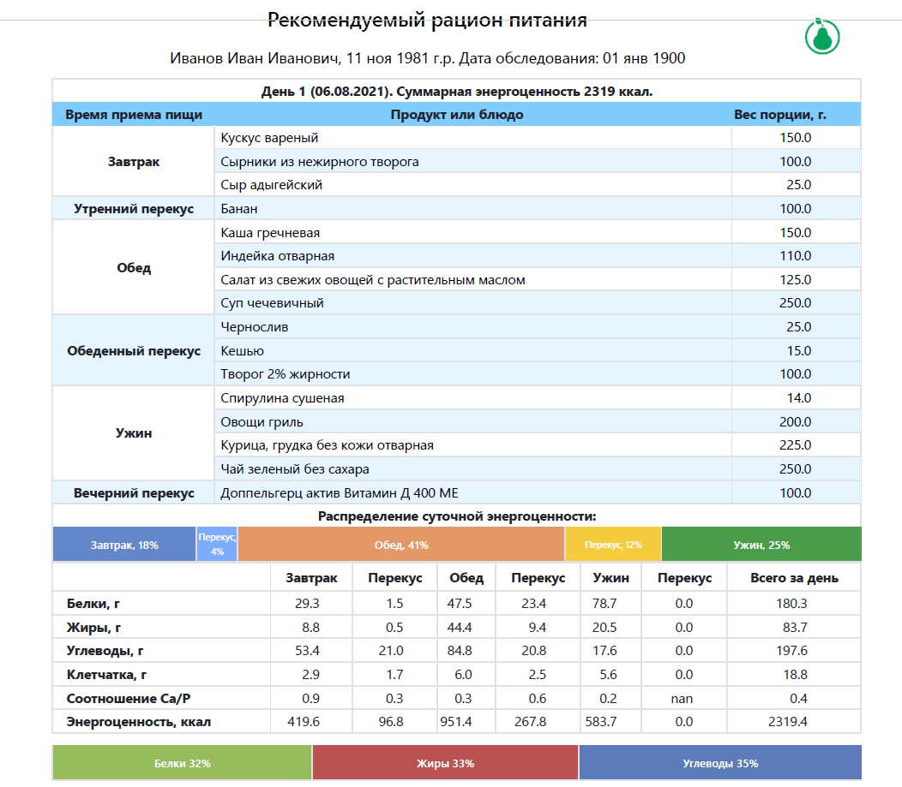
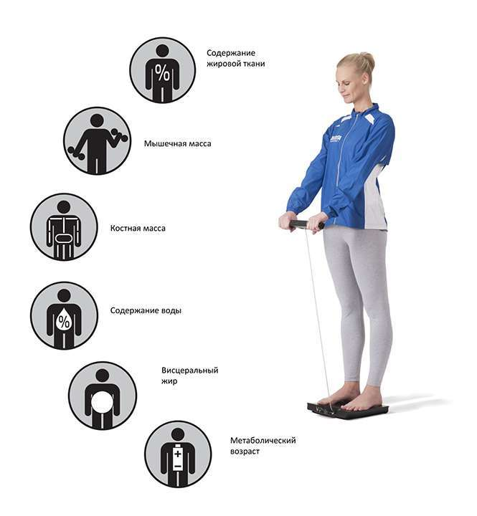
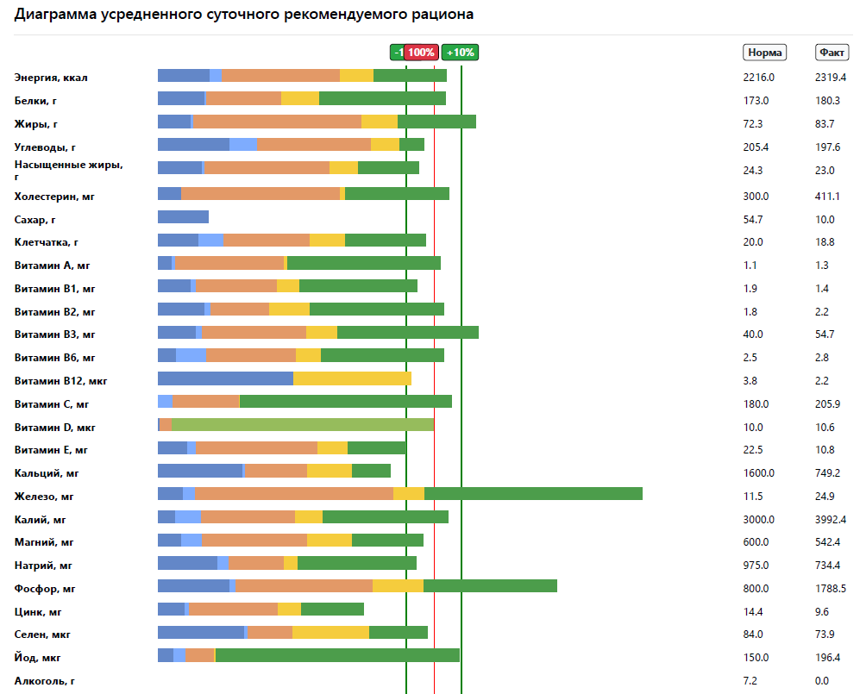
ЦИФРОВАЯ НУТРИЦИОЛОГИЯ
ПРОГРАММНЫЙ КОМПЛЕКС ИНДИВИДУАЛЬНАЯ ДИЕТА 5.0

Slide 5
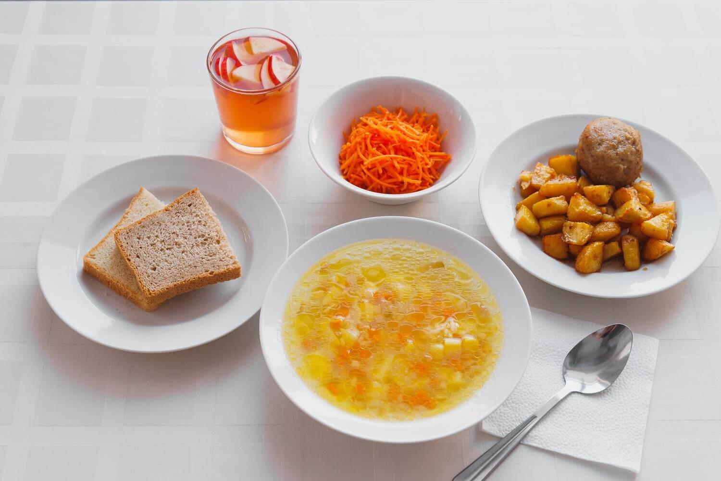
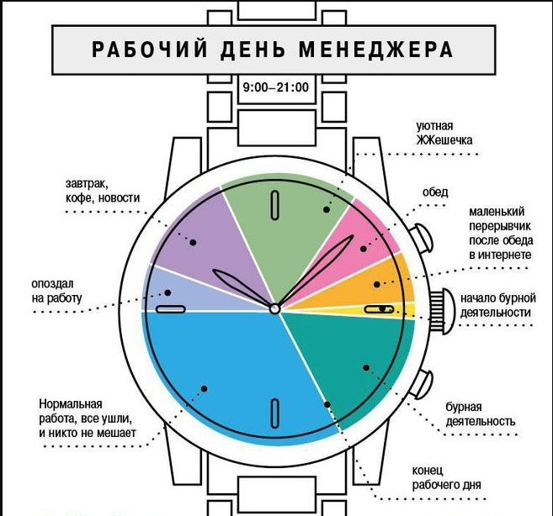
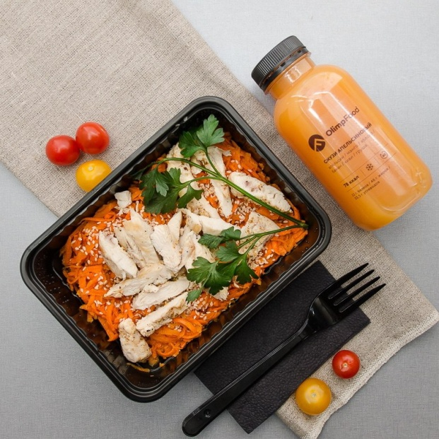
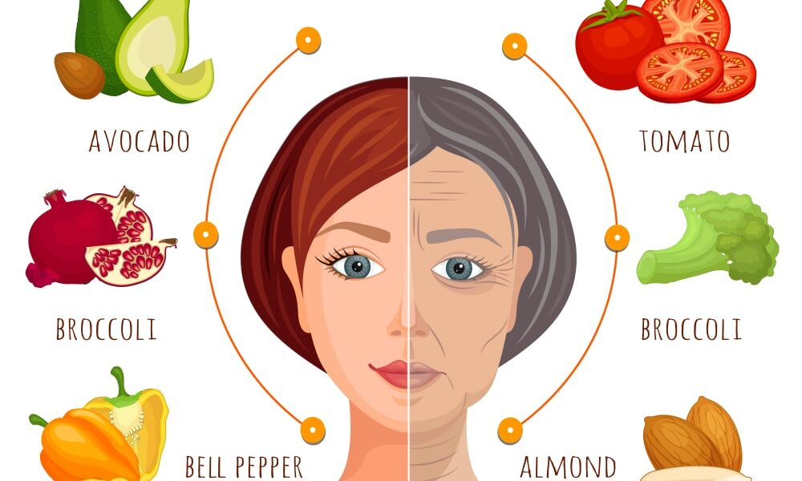
ПРИВЫЧНЫЙ РАЦИОНА ПАЦИЕНТА
РЕЖИМ
ПЕРСОНАЛЬНЫЙ РАЦИОН
ПРЕДПОЧТЕНИЯ
ГОТОВНОСТЬ К ПЕРЕМЕНАМ

Slide 6
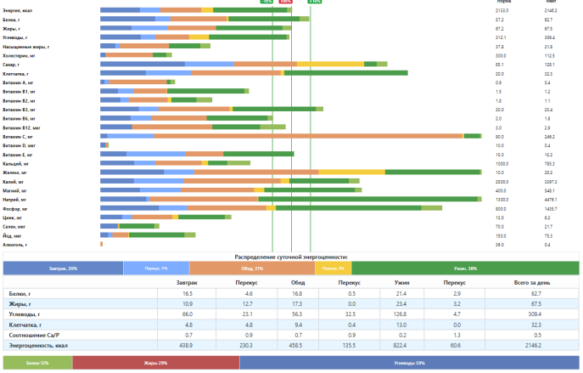
ПЕРСОНАЛИЗАЦИЯ 1.0
•Вегетарианство
•Веганство
•Халяль
•Кашрут
•Кето, Палео…
ПЕРСОНАЛИЗАЦИЯ ПИТАНИ 2.0
- Фенотип
- Генотип
- Окружающая среда
- Культура питания
- Состояние здоровья и активность
- Биопсихосоциальные аспекты
- Непрерывный мониторинг биомаркеров
ПЕРСОНАЛИЗАЦИЯ ПИТАНИЯ 3.0
Современные IT решения, позволяющие учитывать большой объем данных для генерации персонального рациона
ГЛАВНОЕ В РЕКОМЕНДУЕМОМ РАЦИОНЕ, ЧТОБЫ КОНСУЛЬТИРУЕМЫЙ ЕГО ИСПОЛЬЗОВАЛ!

Slide 7
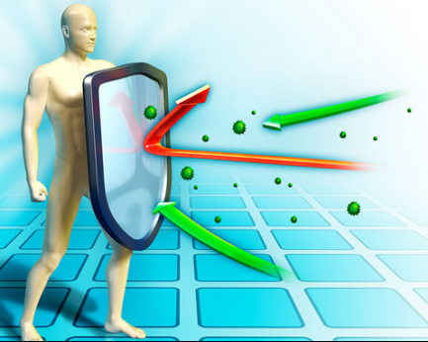
СТРУКТУРА ОЦЕНКИ ФУНКЦИОНАЛЬНЫХ РЕЗЕРВОВ
физические резервы аэробная работоспособность, функциональные резервы ЦНС
психические резервы
(тревожность, эмоциональная стабильность, стрессоустойчивость);
адаптационные резервы
Резистентность (сопротивляемость) организма, нейроэндокринное звено адаптации; активность регуляторных систем
АПК «Valeometer»

Slide 8
Оборудование для измерения антропометрических и функциональных данных

Slide 9
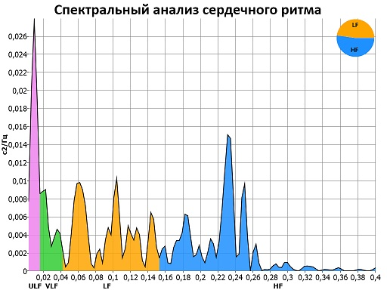
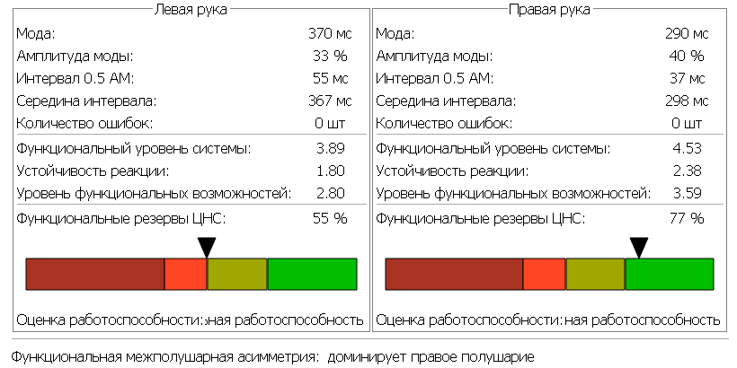
МЕТОДЫ ОЦЕНКИ ФУНКЦИОНАЛЬНЫХ ДАННЫХ
ЦВЕТОВОЙ ТЕСТ ЛЮШЕРА
ЗРИТЕЛЬНО – МОТОРНАЯ РЕАКЦИЯ

Slide 10
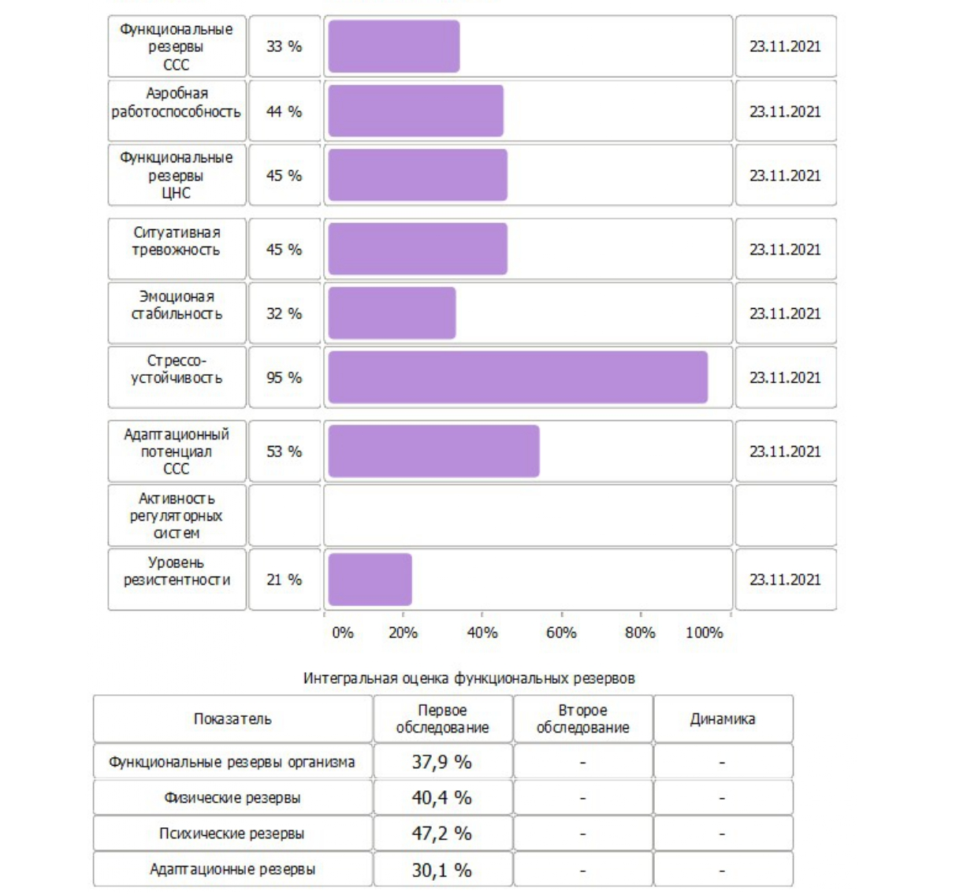
ИНТЕГРАЛЬНАЯ ОЦЕНКА ЗДОРОВЬЯ
БАЛЛ
ЗДОРОВЬЯ
СЛАБЫЕ ЗВЕНЬЯ

Slide 11
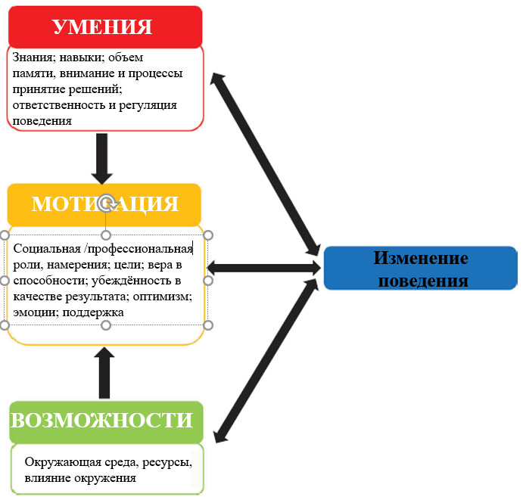
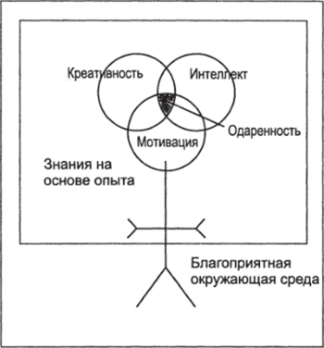
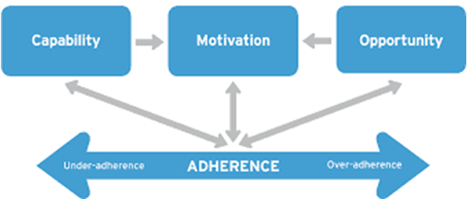
СОЗДАНИЕ ПРИВЫЧКИ ПРАВИЛЬНО ПИТАТСЯ
МОТИВАЦИЯ

Slide 13
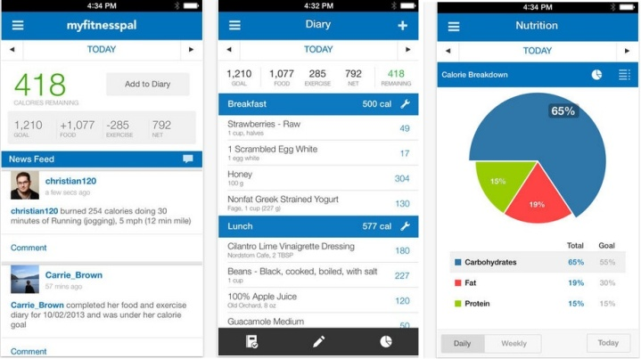
ГЕЙМИФИКАЦИЯ
Ранговая система
Возможность формировать отдельные
команды исходя из результатов
и достижений
Магазин подарков
«Витрина магазина» в приложение,
призы за достижение определенного
количества баллов спортсменами.
Оформления приза через приложение.
Лидерборд
Рейтинг команд и спортсменов
внутри команды
по выполнению заданий
и физическим активностям.
Носимые технологии
Мобильные приложения
Челенджи

Slide 14
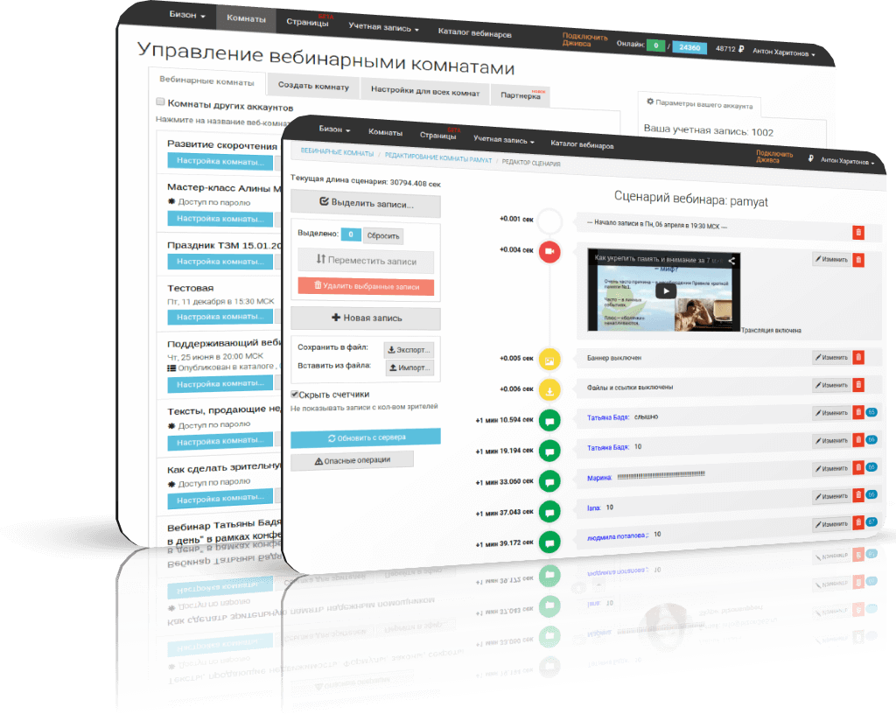
КУРС ЗДОРОВЬЯ
15 минут + тестирование

Slide 15
СТАТИСТИКА
№ п/п | Фамилия, имя | Возраст, лет | Пол | Физические резервы, % | Психические резервы, % | Адаптационные резервы, % | Функциональныерезервы организма , %
15 | Л_в | 10 | мужской | 66.1 | 85.1 | 95 | 80.2
18 | М_а | 12 | женский | 54.9 | 85.1 | 92.3 | 73.5
4 | Г_в | 10 | мужской | 51.3 | 84.3 | 95 | 71.6
2 | Б_а | 14 | женский | 52.8 | 78.5 | 93.2 | 70.8
14 | К_а | 12 | женский | 54 | 75.4 | 90.7 | 70.1
7 | З_а | 14 | женский | 49.3 | 81.8 | 95 | 69.7
17 | Л_я | 12 | женский | 48 | 88 | 85.9 | 68.5
23 | С_а | 13 | женский | 45.3 | 90.7 | 92.6 | 68.3
3 | Г_ая | 12 | женский | 51.8 | 71.1 | 92.9 | 67.9
26 | Т_а | 12 | женский | 47.8 | 66.1 | 88 | 63.3
8 | З_а | 12 | женский | 38.6 | 88 | 85.9 | 61.3
5 | Г_о | 12 | женский | 49.1 | 52.9 | 95 | 60.3
19 | О_а | 12 | женский | 53.4 | 49.8 | 91.4 | 60.3
10 | И_а | 11 | женский | 45.8 | 55.9 | 95 | 59.7
12 | К_а | 12 | женский | 45.1 | 58.9 | 84 | 58.8
9 | З_а | 11 | женский | 51.5 | 72.8 | 50.4 | 56.6
22 | Р_а | 8 | мужской | 31.8 | 84.3 | 87.9 | 54.8
24 | С_а | 14 | женский | 35.8 | 50.8 | 89.8 | 51.1
6 | Д_о | 12 | женский | 36.5 | 87.2 | 49 | 50.6
20 | П_а | 10 | женский | 23.5 | 93.1 | 95 | 47
25 | С_а | 14 | женский | 21.8 | 90.7 | 91.9 | 44.3
21 | П_а | 8 | мужской | 23.2 | 72.8 | 84.6 | 43.6
11 | И_а | 11 | женский | 21.4 | 77.7 | 94.2 | 42.7
27 | Х_а | 11 | женский | 21.7 | 58.9 | 86.6 | 40.2
16 | Л_в | 14 | женский | 35.9 | 12.2 | 70.3 | 24.2
13 | К_а | 12 | женский | 40.9 | 9.8 | 84.3 | 21.6
1 | А_к | 12 | женский | 44.9 | 8.1 | 92.4 | 19.2

Slide 16
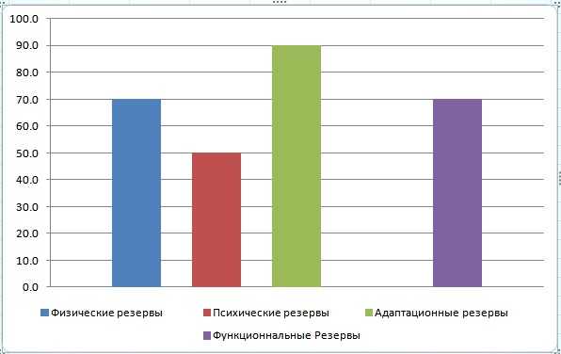

Slide 17
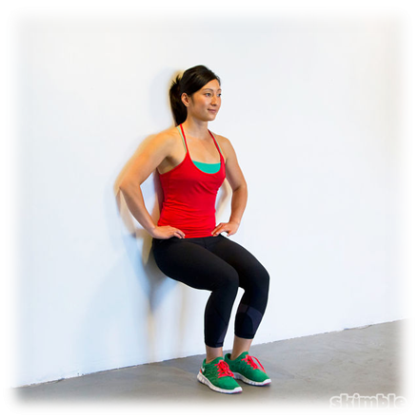
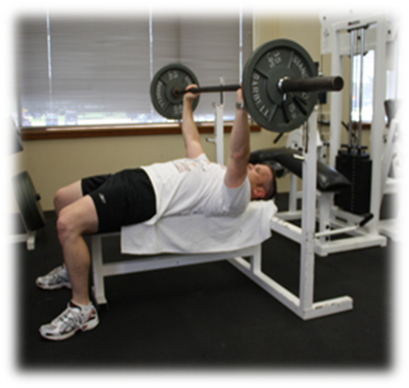
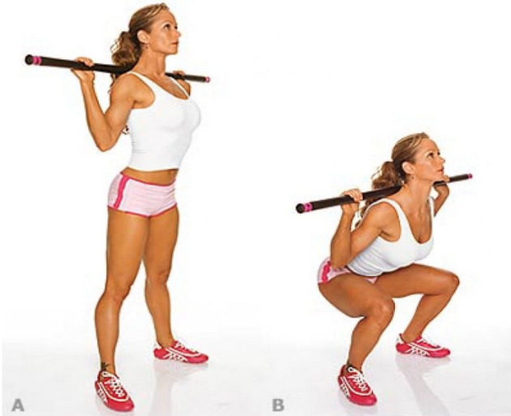
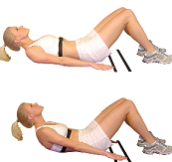
Стандартный минимально-достаточный набор упражнений для оценки физической подготовленности позволяет тренеру выявить нарушения тонуса основных групп мышц, осанки и координации.
Полученная информация используется для автоматизированного подбора индивидуальных фитнес программ
АПК Фитнес Тест настраивается на приемлемый для клуба набор тестов для оценки физической подготовленности

Slide 18
Баландин Михаил Юрьевич | Центр спортивных технологий Москомспорта
Баландин Юрий Павлович | Инновационное предприятие «Индивидуальная диета»
Mydiet_ru
https://www.breath.ru/
8(985)368-45-90
https://mydiet.ru/
balandinm87@gmail.com
8(910) 642 – 56 - 92
Инновационные технологии в области здоровьесбережения

